Slide 1
23/01/23 MTG

Slide 2
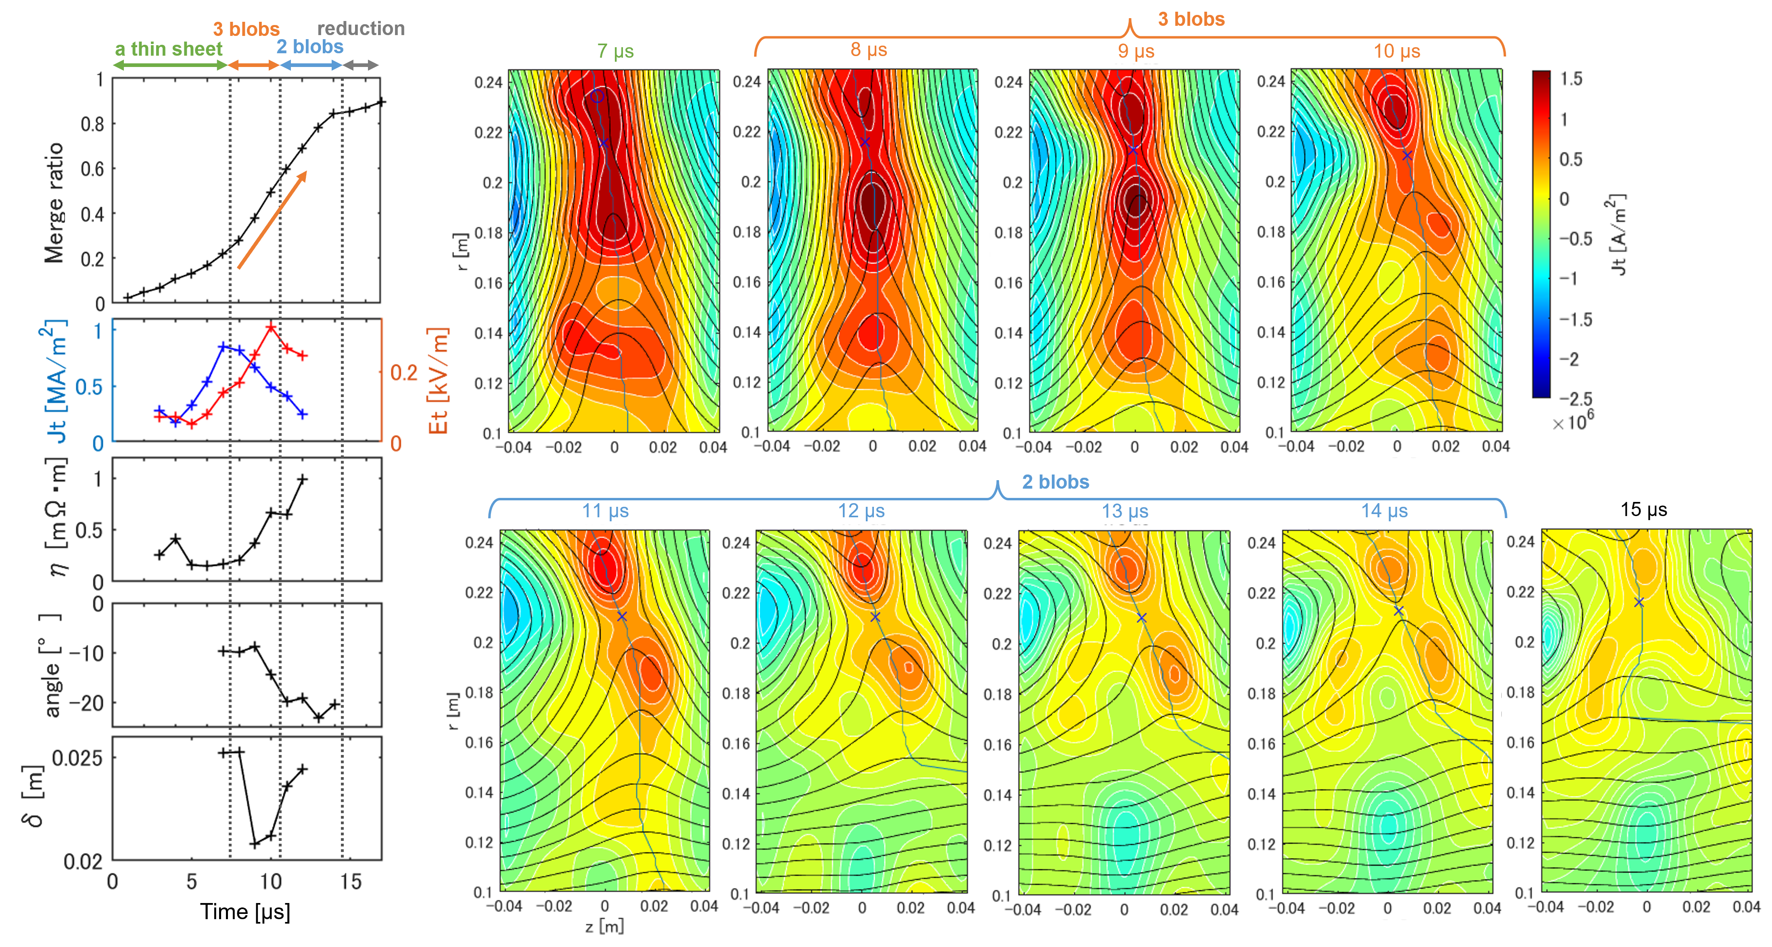
2911：装置改修前

Slide 3
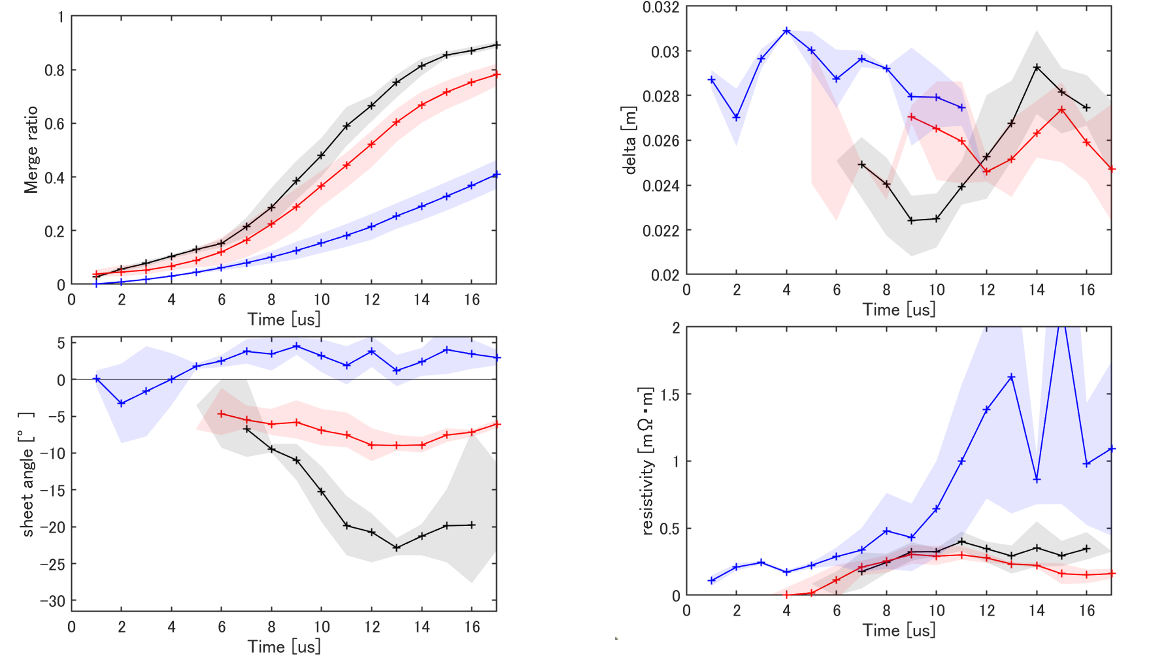
クローバーありなしの比較

Slide 4
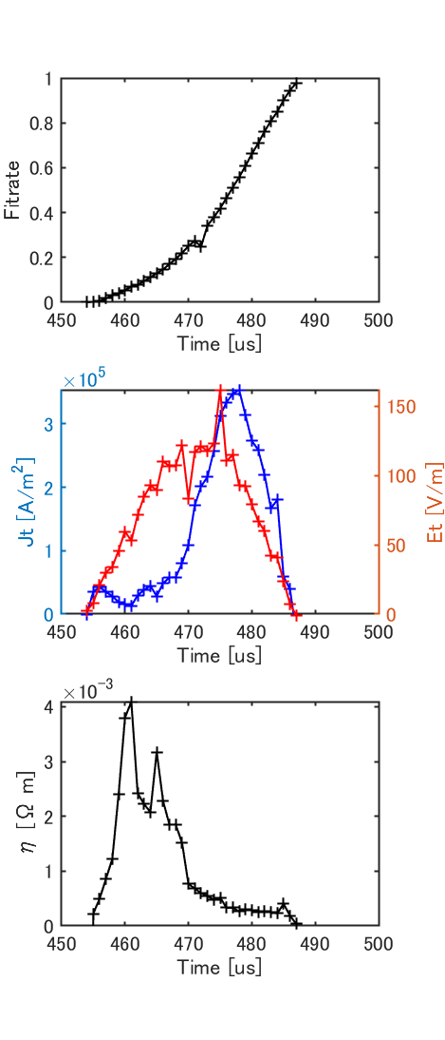
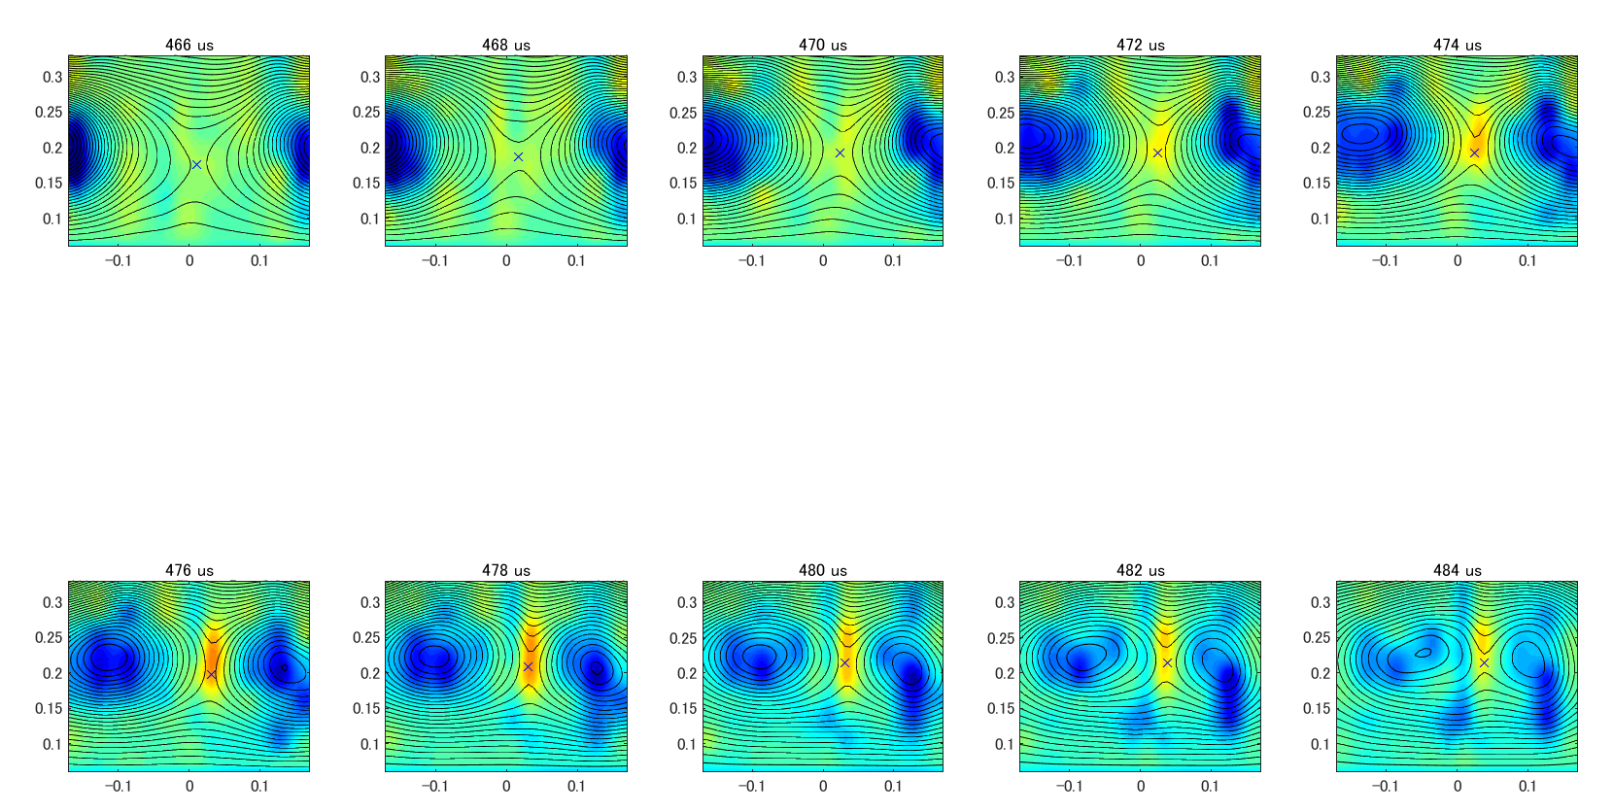
413: TF4 kV

Slide 5
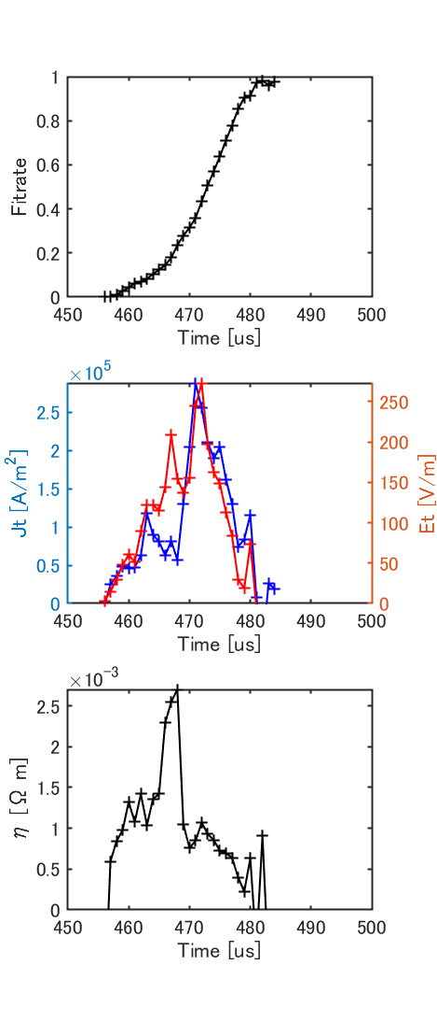
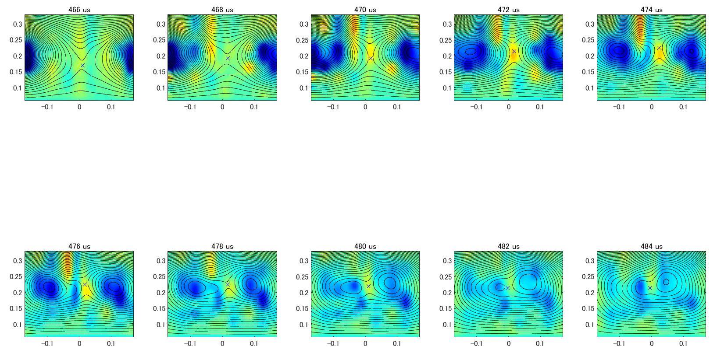
432: TF-4kV

Slide 6
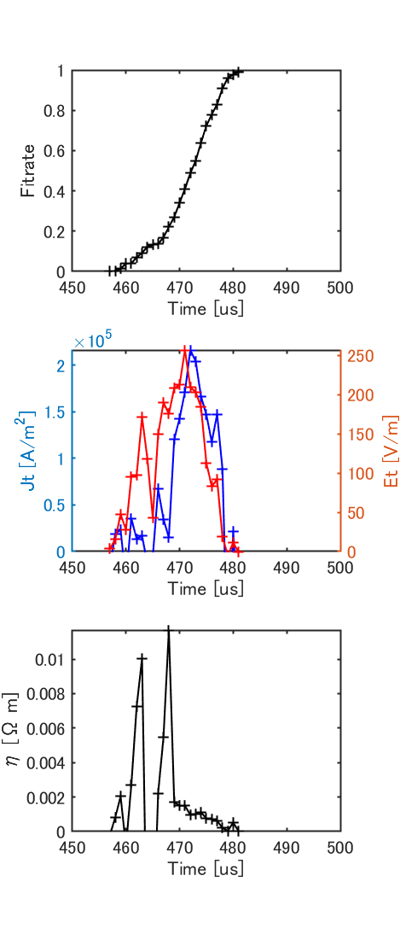
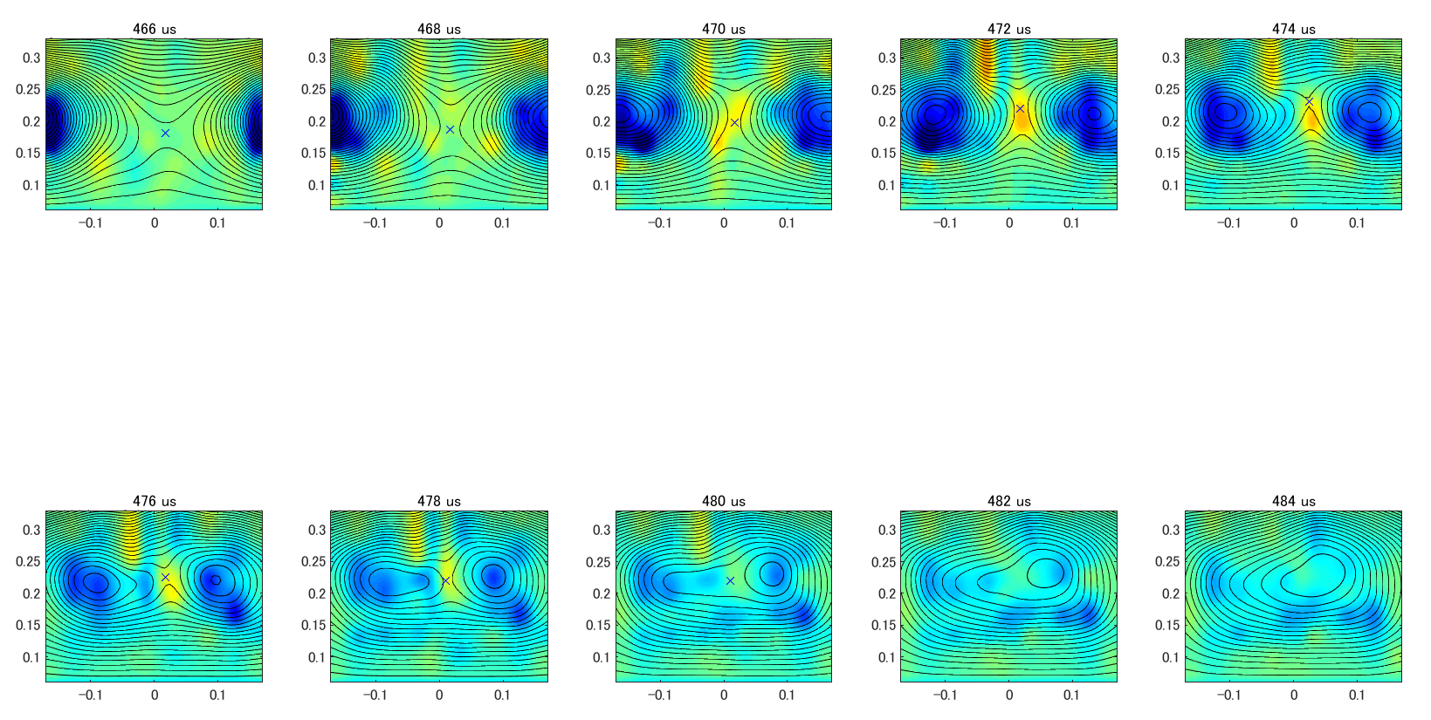
446: TF-3.5 kV

Slide 7
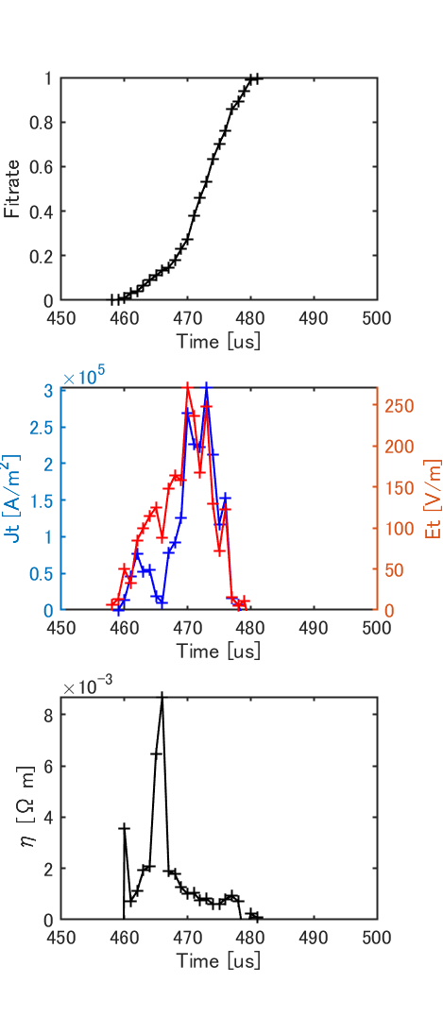
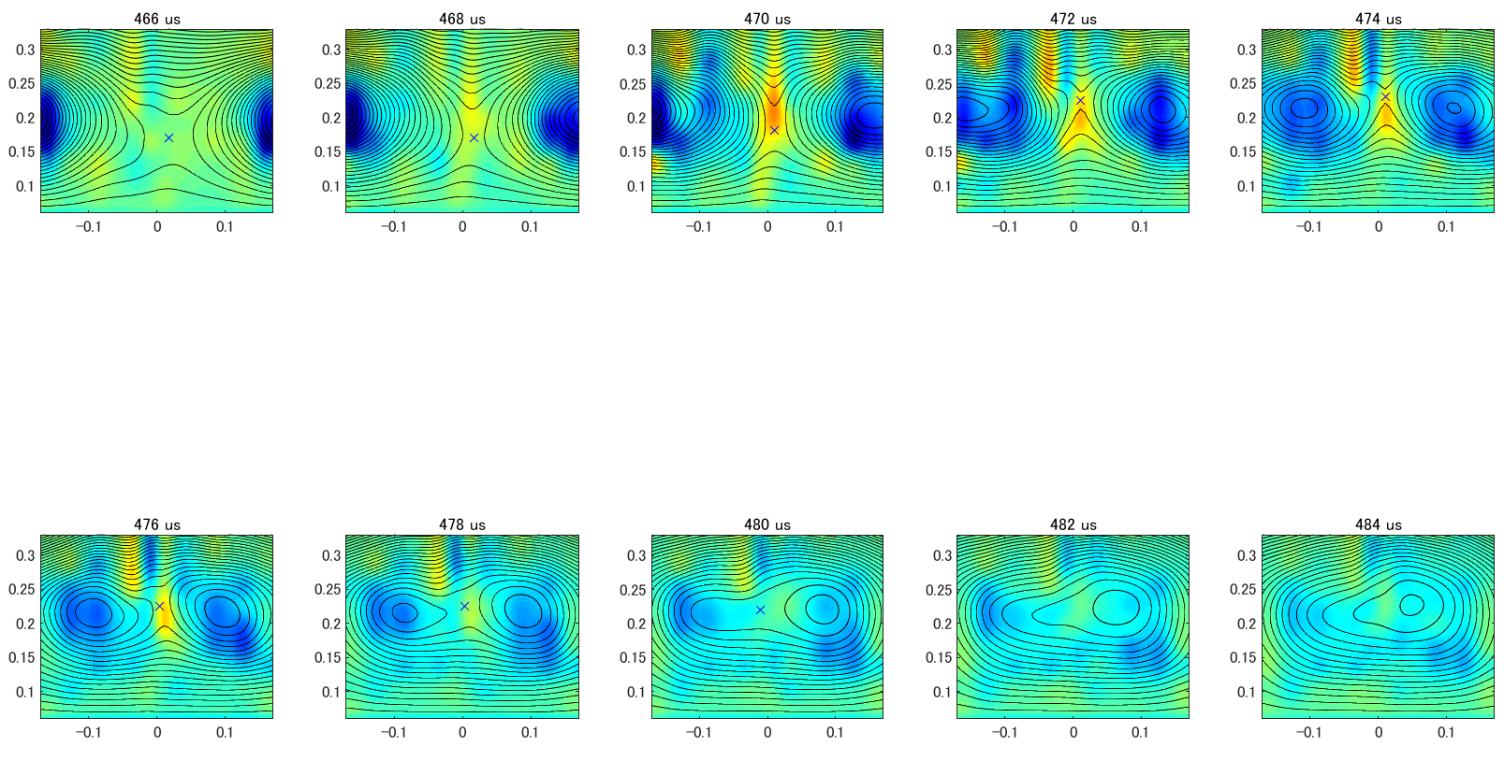
455: TF-3 kV

Slide 8
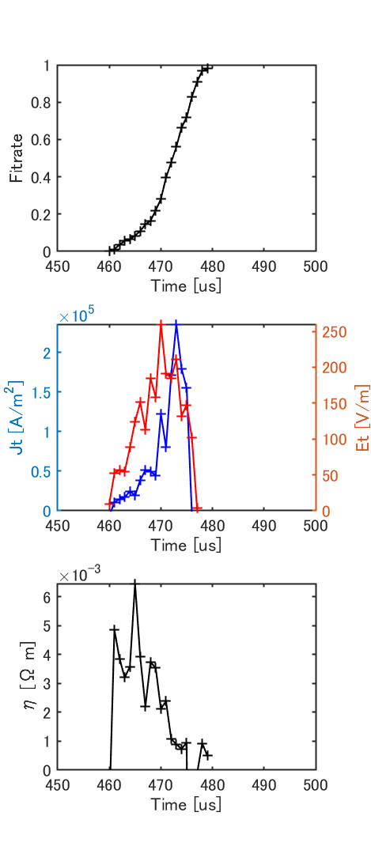
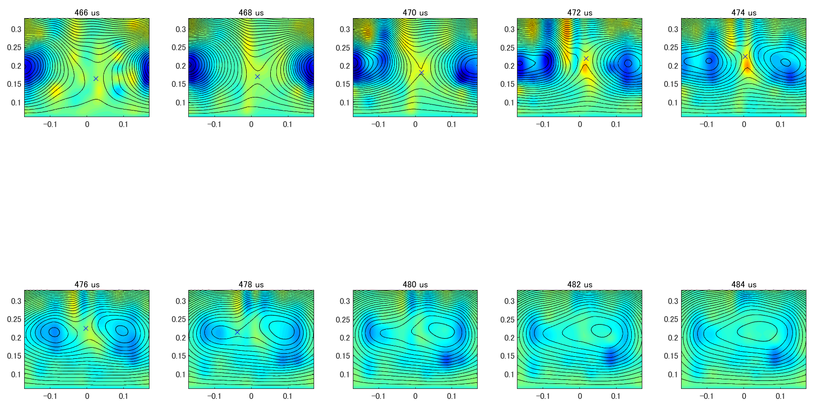
464: TF-2.5 kV

Slide 9
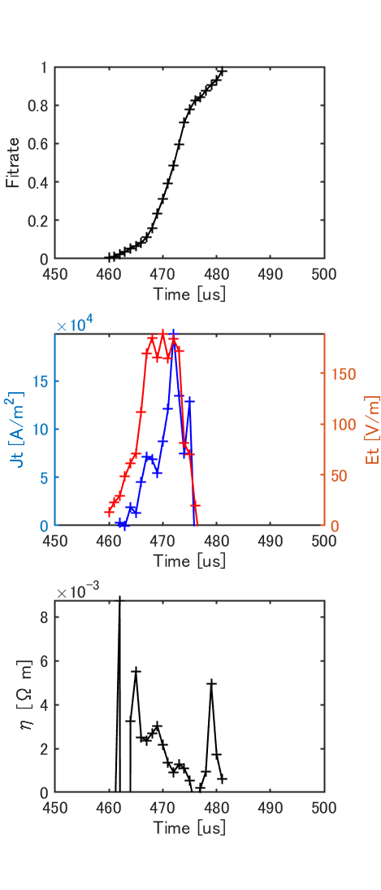
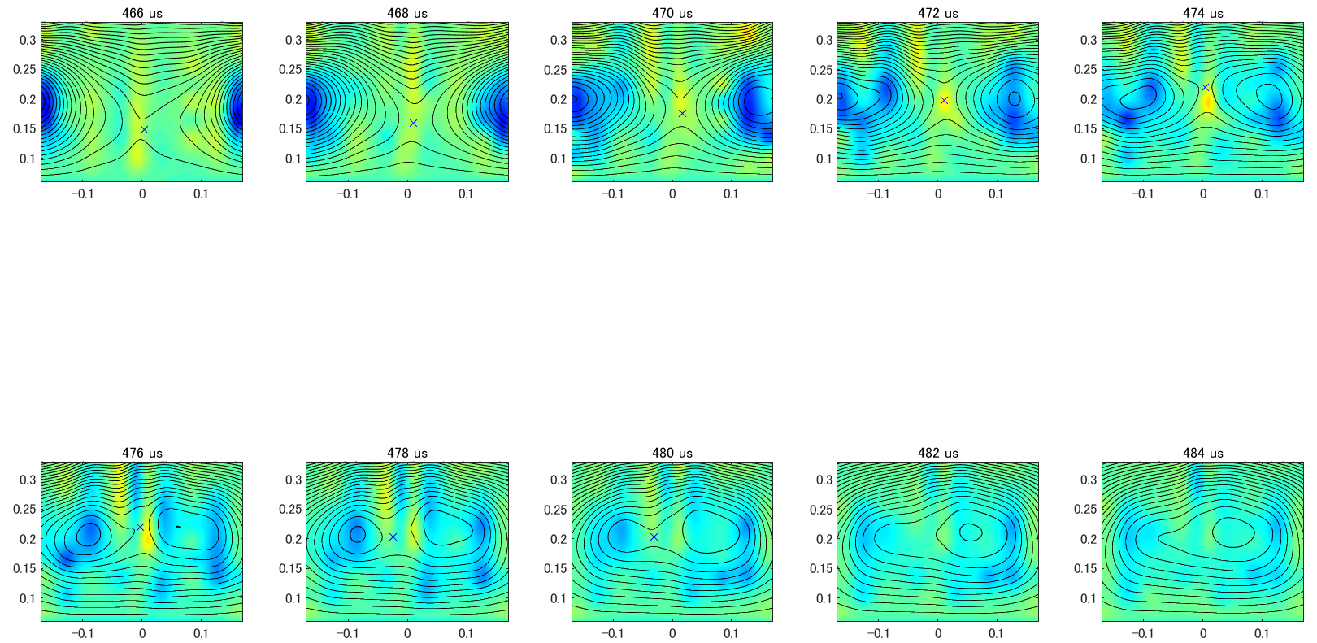
470: TF-2 kV

Slide 10
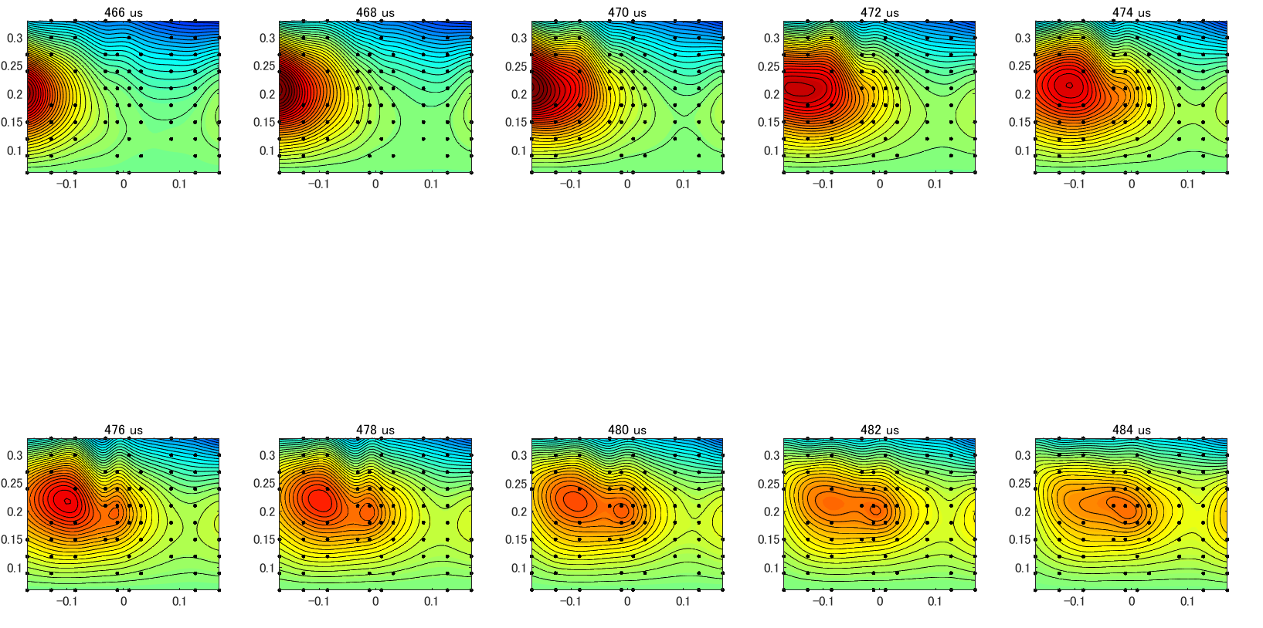
447: PF放電20 us遅れ（H 12mTorr）

Slide 11
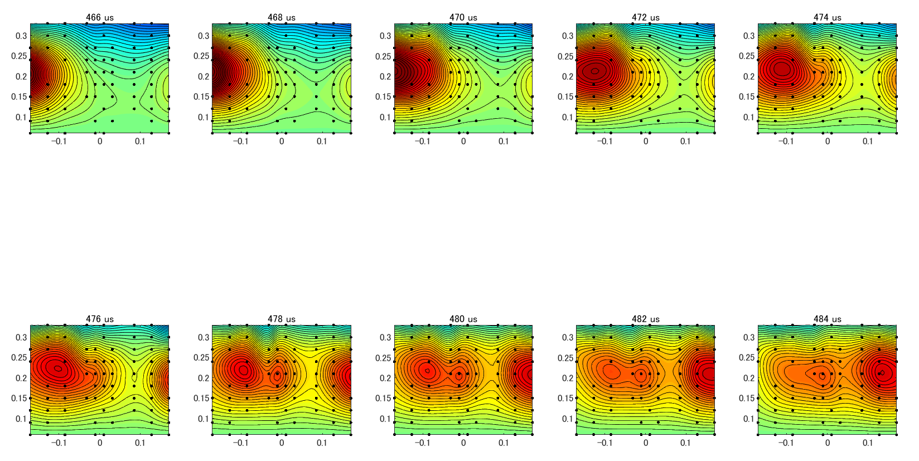
433: PF放電10 us遅れ（H 12mTorr）

Slide 12
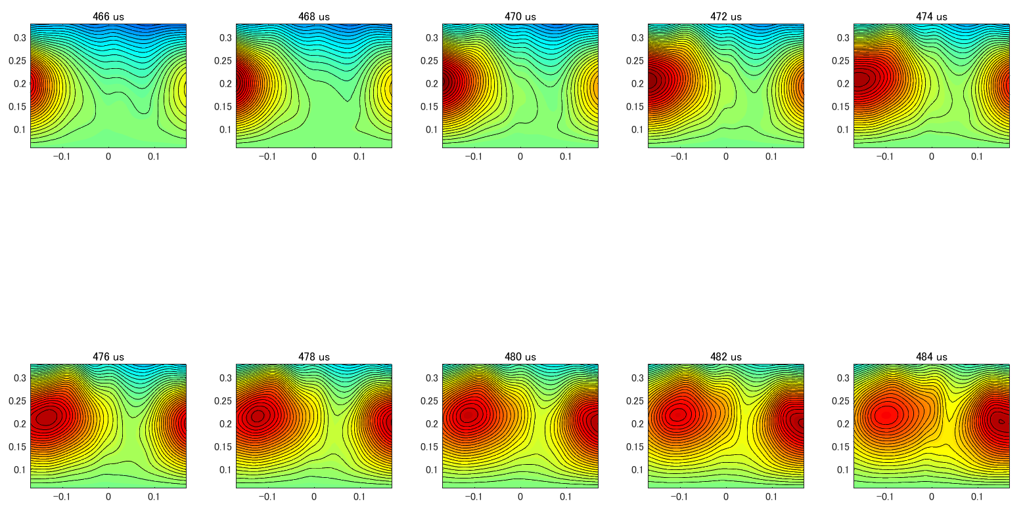
397: PF放電10 us遅れ（Ar 1mTorr）

Slide 13
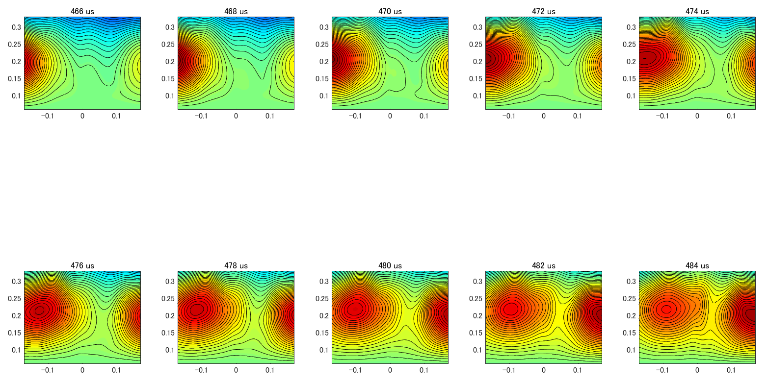
402: PF放電10 us遅れ（Ar 1mTorr）
Notes:
Arではプルモードのプラズモイドが出ないのはなぜか？：質量依存性
磁気面をつくるのは電子
イオンは基本的にはmagnetizeしながら動くが，質量によって異なり，質量が重いほど磁気面とは動かない
Hの場合はプルモードのプラズモイドにプラズマがきちんと付いていくが，Arの場合はプラズマがついていかないのでプラズモイドができにくいのではないか．
→何か計算して議論できると良い
n0のモード不安定性
太陽コロナからの放出と関係ある？

Slide 14
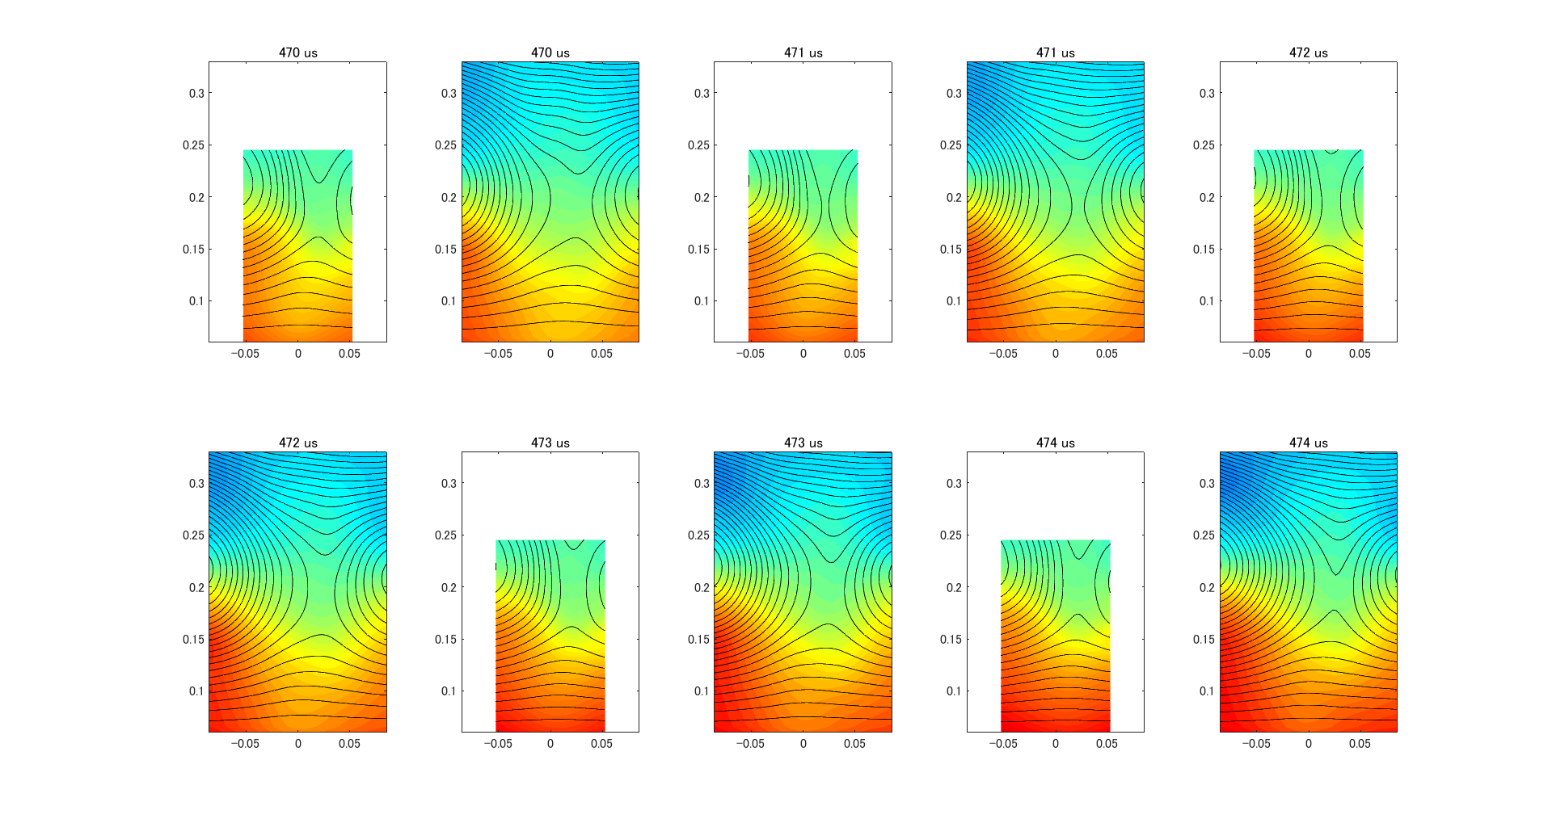
23011904: Bzそれぞれで磁気面

Slide 15
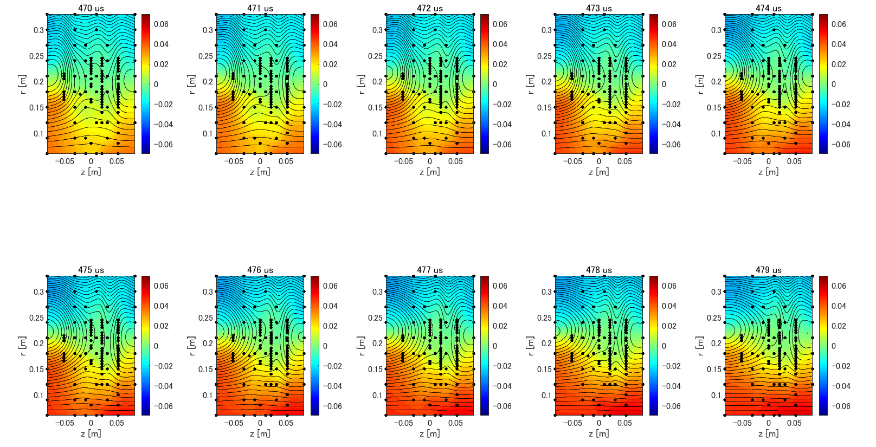
秋光プローブ＋土井プローブ データ統合

Slide 16
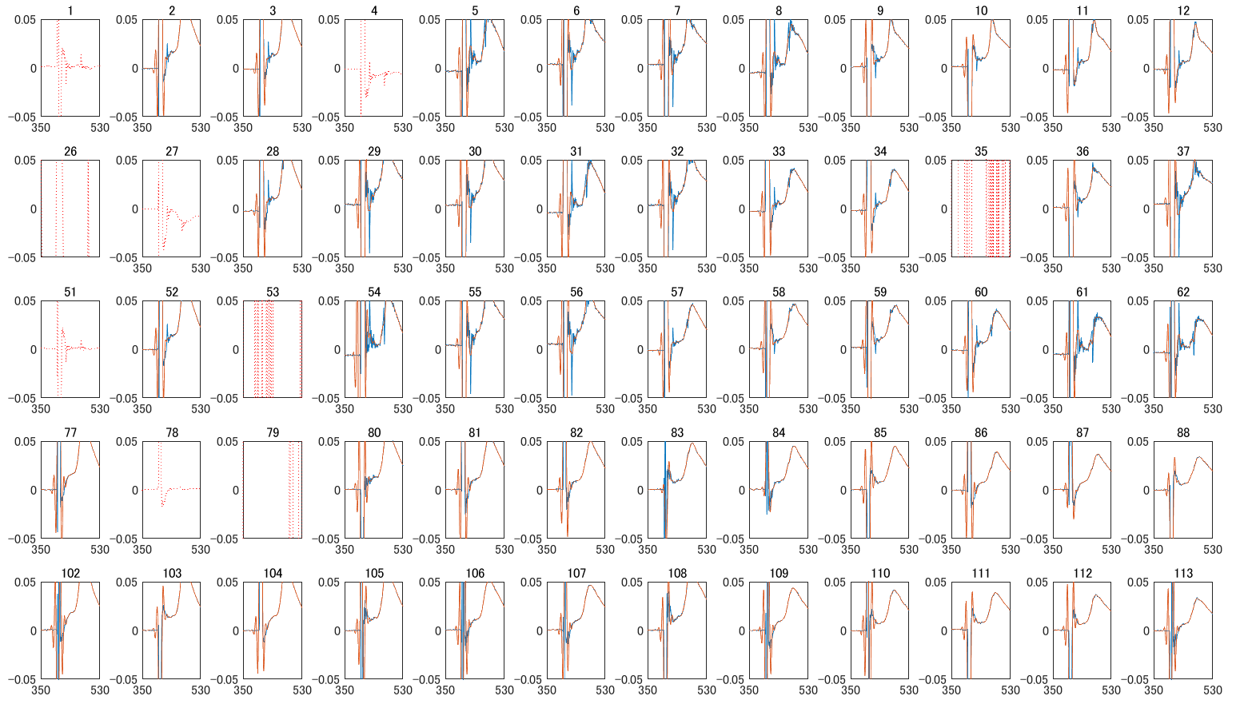
a038: 10479
Notes:
スパイクを除いてスムージング→前の信号よりも20%程度大きいと線形補完など

Slide 17
